Slide 1
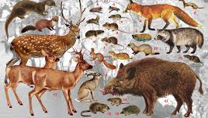
Еколого-систематичний огляд лісової теріофауни Ряд Комахоїдні (Eulipotyphla)

Slide 2
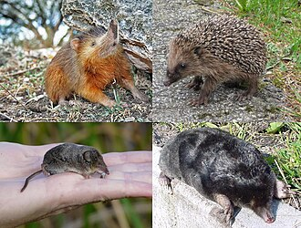
Ряд Комахоїдні (Eulipotyphla)
Цей ряд об'єднує близько 550 видів плацентарних ссавців, дрібних і середніх розмірів. Усі зуби у комахоїдних подібні за будовою, передній відділ голови видовжений у вигляді коротенького хоботка, на якому є довгі чутливі волосини. Ці тварини мають добре розвинений нюх. Комахоїдні заселили різні середовища життя: наземне, ґрунтове, водне. Вони переважно сутінкові тварини. До них належать їжаки, землерийки, кроти, хохулі.

Slide 3
Ряд комахоїдних в Україні представлений 12 певними видами й 2 можливими.
Родина їжакові (Erinaceidae) — види: їжак білочеревий (Erinaceus roumanicus) і їжачок вухатий (Hemiechinus auritus)
Родина кротові (Talpidae) — види: кріт європейський (Talpa europaea) і хохуля руська (Desmana moschata)
Родина мідицеві (Soricidae). Підродина білозубкові (Crocidurinae) — види: білозубка білочерева (Crocidura leucodon) і білозубка мала (Crocidura suaveolens). Підродина мідицеві (Soricinae) — види: рясоніжка мала (Neomys anomalus), рясоніжка велика (Neomys fodiens), мідиця альпійська (Sorex alpinus), мідиця звичайна (Sorex araneus), мідиця середня (Sorex caecutiens), мідиця мала (Sorex minutus); можливо також мідиця понтична, і вид мідиця кавказька можливо жив у Криму, але тепер вимер.

Slide 4
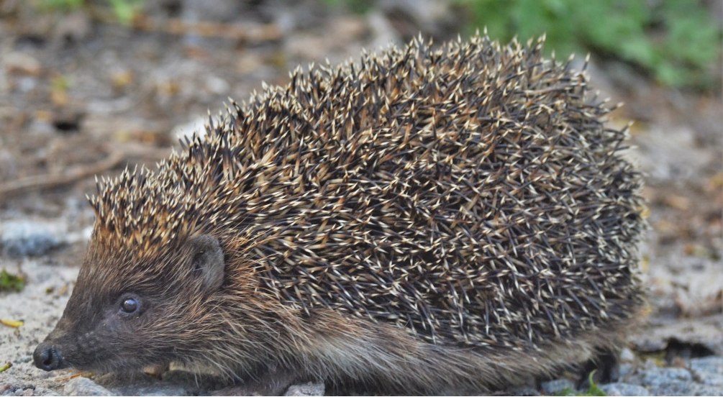
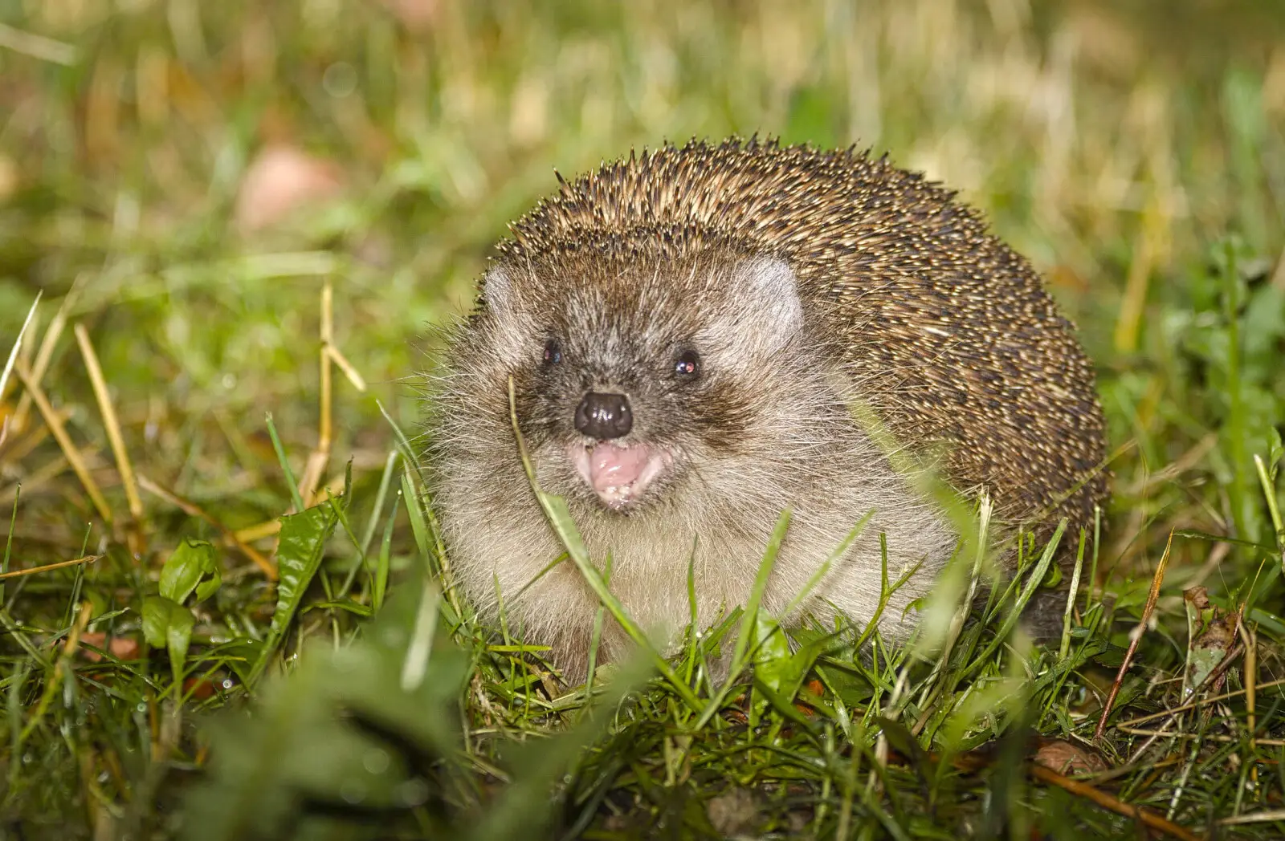
Родина їжакові (Erinaceidae) Їжак білочеревий (Erinaceus roumanicus)
Довжина тіла до 35 см, маса тіла до 1 кг. Поширений у Центральній та Східній Європі, від Чехії та Словаччини на півночі до Балканів. На півдні, у Малій Азії та в Закавказзі його заміщує інший вид цієї групи, E. concolor. Білогрудий їжак подібний до їжака європейського, проте голова і боки темно-бурі, набагато темніші, ніж горло і черевце. Голки шоколадно-коричневого кольору, коричневе хутро на черевці, на грудях широка біла пляма, з якою пов'язана чинна вернакулярна назва виду.

Slide 5
Їжак білочеревий (Erinaceus roumanicus)
Екологічні особливості
Мешкає по узліссях листяних лісів, степових ярах, балках, берегах каналів і лісосмугах. Гніздо будує лише на час зимівлі. Живиться різноманітною тваринною їжею, у тому числі комахами, хробаками, слимаками, дрібними наземними хребетними (ящірками, вужами, птаховими яйцями, мишами, у тому числі падлом).
Їжаки часто прокладають свої мисливські стежки уздовж автодоріг, активно використовуючи придорожні смуги як місця жирування. В літературі описано випадки, коли їжаки формували окремі придорожні популяції. Пов'язано це з тим, що придорожні біотопи стають місцями концентрації комах із сутінковою активністю (приваблюються теплом від покриття дороги та світлом машин). На жаль, завдяки цій своїй особливості їжаки часто стають жертвами автотранспорту. За оцінками загибелі тварин на автодорогах Закарпаття, їжаки посідають перше місце серед усіх видів жертв, і в теплий сезон року частота таких колізій становить 3,7 особин на 100 км/добу на присілкових дорогах та 0,5 ос./100 км/добу на швидкісних магістралях.

Slide 6
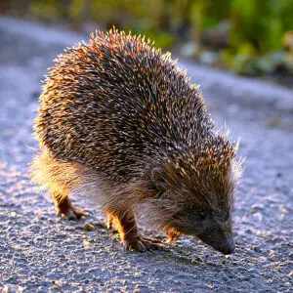
Їжак білочеревий (Erinaceus roumanicus)
В осінній період ці тварини стають більш активними, посилено харчуються і накопичують жирові запаси для зимівлі. За екологією їжак – хижак. Живиться різноманітною тваринною їжею, у тому числі комахами, черв'яками, слимаками, дрібними наземними хребетними (ящірками, вужами, пташиними яйцями, мишами, навіть падлом).
Хто мав можливість спостерігати у вечірніх сутінках, як полює їжак, мабуть, був здивований тим, наскільки це швидка і довгонога тварина).
Розмножуються їжаки раз на рік, на початку або посеред літа. Сховищами слугують різного роду природні або штучні порожнини, нори, купи хмизу. Взимку впадають у сплячку. Здатні до гіпотермії або зниження температури тіла у періоди низької активності.
Вид мешкає по узліссях листяних лісів, степових ярах, балках, берегах каналів і лісосмугах. Гніздо будує тільки на час зимівлі і виведення потомства.

Slide 7
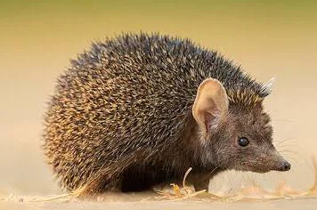
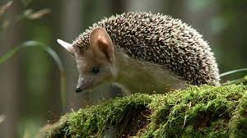
Їжак вухатий Hemiechinus auritus (Gmelin, 1770)
Природоохоронний статус виду: Зникаючий
Ареал виду та його поширення в Україні:
Степи і напівпустелі Євразії (сх. Передкавказзя, Закавказзя, Середня, Центральна і Передня Азія, Казахстан та Індія) і Пн. Африки. Знахідки в Україні відомі з Луганщини і Донеччини.
Чисельність i причини її зміни:
Ймовірно, чисельність виду в Україні не перевищує кілька десятків особин, проте ніколи не була високою. За останні 20 років відомо лише одна достовірна знахідка в окол. Луганська та по одній неперевіреній знахідці на Луганщині і Донеччині. Серед причини зміни чисельності - деградація степових екосистем, засадження ділянок псамофітного степу монокультурами сосни, поширення їжака білочеревого, тиск хижаків (лисиці, бродячі пси).

Slide 8
Їжак вухатий Hemiechinus auritus (Gmelin, 1770)
Особливості біології та наукове значення:
Степові місцини, особливо ділянки псамофітного степу, деградовані пасовища, схили ярів, крейдяні відслонення. Веде сутінково-нічний спосіб життя. В якості житла використовує нори, купи хмизу і бур'яну. Для тимчасових схованок використовує ямки в землі, щілини серед каміння. Характерна сплячка, яка триває з кінця жовтня до середини березня. Парування у квітні, у виводку 3-8 малят. Статева зрілість після року життя.
Морфологічні ознаки: На відміну від їжака білочеревого, розміри малі: довжина тіла 13-23 см, довжина задньої ступні не перевищує 4 см (29-39 мм), позаяк вушниця не коротша від 3 см (29-48 мм) і, прикладена до щоки, сягає за око; голки на спині до 22 мм; хутро м'яке і світле, знизу біляве, з боків і на голові сіро-рудувате.
Режим збереження популяцій та заходи з охорони
Вид був занесений до 1-2 видань ЧКУ, за останнім зведенням МСОП має категорію LC. Охорона в Луганському та Українському степовому ПЗ не дозволила зберегти вид на їх теренах. Відновлення популяцій можливе через розведення в неволі та випуск у мало порушені місця колишнього і сучасного мешкання.
Розмноження та розведення у спеціально створених умовах: Зловлені вагітні самиці народжували та вигодовували малят в неволі. У зоопарках (зокрема, у Київському зоопарку) вухаті їжаки добре розмножуються і щорічно народжують малят.

Slide 9
• Родина кротові (Talpidae)
В Україні родина представлена двома родами (по одному виду у кожному) — кріт (Talpa) та хохуля (Desmana).
Родина включає види, які проводять велику частину свого життя під землею, і деякі водні або напівводні форми, які частково норові. Кротові роблять тунелі двох типів: дрібні підземні тунелі використовуються для годування і відпочинку, більш постійні глибокі тунелі використовуються для укриття і часто для виховання молоді. Urotrichus та Neurotrichus часто активні на землі, а іноді й підіймаються вгору низьким чагарником. Кротові подорожують своїми норами зі значною швидкістю, а з поверхні землі вони можуть закопатися у твердий ґрунт за кілька секунд. Морда використовується, щоб штовхати землю. Desmana, Galemys, Condylura використовують всі чотири ноги та хвіст під час копання. Вони знаходять притулок в норах, які часто розташовують в берегах річок.
Кротові часто поодинокі, але кілька особин того ж виду іноді займають велику систему тунелів разом. У районах Старого Світу з надлишком їжі рід Talpa риє тунелі спільноти, які використовують аж до 40 кротів. Гніздо для вирощування молоді перебуває в глибокому тунелі або на рівні землі під деяким об'єктом на поверхні.
Ці тварини активні вдень і вночі й не впадають в сплячку або сплячий режим. Більшість членів цієї родини комахоїдні, харчуються переважно черв'яками, личинками комах та іншими дрібними безхребетними, що зустрічаються під час риття або подорожі норами. Деякі види, такі як Scapanus townsendii, споживають деяку кількість рослинного матеріалу, і напівводні роди харчуються водними комахами, ракоподібними, молюсками та рибою. Багато кротових мають сильний запах, який, можливо, запобігає атаки на них.

Slide 10
Кріт європейський (Talpa europaea)
Кріт європейський, або кріт звичайний (Talpa europaea) — комахоїдний ссавець роду кротів родини кротових (Talpidae) ряду комахоїдних (Insectivora).
Кріт європейський має подовжене циліндричне тіло, вкрите чорним оксамитовим хутром. Довжина тіла складає 12—16,5 см, хвіст — 2—4,8 см (рівна довжині голови); маса 70—119 г. Існує лише незначний статевий диморфізм — самці зазвичай трохи більші. Очі в крота крихітні, зі шпилькову головку, але помітні зовні, оскільки над очним яблуком є вузький проріз у шкірі завдовжки близько 0,5—1 мм (у більшості кротів, що мешкають на Кавказі, очі, проте, закриті шкірою). Зовнішнього вуха немає. Хутро оксамитове, росте вгору, а не вперед або назад, що допомагає кротові просуватися по підземному тунелю в будь-яку сторону. Забарвлення хутра матово-чорне, нижня частина тіла дещо світліша. У молодих кротів забарвлення темніше. Іноді зустрічається колірна аберація забарвлення: білі з палевим відтінком, сірі й коричневі кроти. Волосся хвоста виконує дотикову функцію, завдяки йому кріт може пересуватися в своїх тунелях задом наперед.

Slide 11
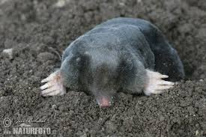
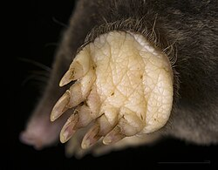
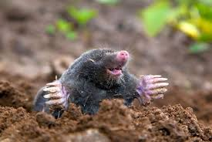
Кріт європейський (Talpa europaea)
Волосяний покрив у крота короткий, м'який, і однаково легко лягає вперед і назад. Пересування по тісних тунелях приводять до його швидкого витирання, тому кріт линяє не 1—2, як більшість звірів, а 3 або 4 рази на рік. Найдовше хутро буває у кротів з кінця жовтня — в листопаді, після повного осіннього линяння. З квітня до червня спочатку у самиць, потім у самців, що перезимували, йде зміна зимового хутра на коротше весняне хутро, яке тримається до середини липня, коли у дорослих кротів починається літнє линяння. Наприкінці липня — на початку серпня вперше починають линяти молоді кроти. Літнє линяння майже без перерви переходить в осіннє, так що майже вся тепла пора року у кротів йде повна або часткова заміна волосяного покрову. Місця, де йде зміна волосся, виступають на тілі у вигляді чорних плям.

Slide 12
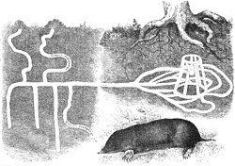
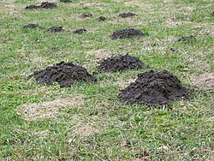
Кріт європейський (Talpa europaea)
Європейський кріт типовий мешканець лісів і долин річок. Займає різноманітні місця проживання: узлісся лісів, луки, поля, сади, городи; звичайний у заплавах річок. По долинах річок кріт проникає на північ до середньої тайги, а на південь — до типових степів. На вододільних ділянках тайги і сухих степів зустрічається рідко, а в напівпустелях, пустелях, лісотундрах і тундрі не зустрічається зовсім. Уникає місць з високим рівнем ґрунтових вод, не любить піщаних ґрунтів.
Кротовини
Кріт риє землю, гвинтоподібно занурюючись в ґрунт і поперемінно відгортаючи ґрунт лапами. На відміну від гризунів кроти не можуть гризти землю різцями (див.: гризуни-землериї), тому живуть тільки в місцях з м'яким ґрунтом. Там, де ґрунт твердіший (наприклад, під лісовими стежинами), вони влаштовують спеціальні глибинні «підземні переходи», якими користуються й інші звірі. Кроти здатні перепливати невеликі річки — кротові віднорки, що обриваються у краю води, нерідко продовжуються на іншому березі. На поверхні землі кріт виявляється рідко; тут він незграбний, оскільки не може ступати, як більшість звірів, а пересувається повзучи. Слід крота, що вийшов на поверхню, є борозною з відбитками задніх лап на дні й передніх лап з боків.
Живиться кріт ґрунтовими безхребетними, серед яких переважають дощові черв'яки. У меншій кількості жуків-коваликів, вовчків, гусениць, багатоніжок, павуків. Кріт може з'їсти і дрібних хребетних (мишу, ящірку, жабу), якщо вони малорухливі. За один раз кріт з'їдає до 20—22 г дощових черв'яків; за добу — близько 50—60 г корму, що трохи менше за його вагу. Годується кріт кілька разів за добу, оскільки їжа перетравлюється в його організмі за 4—5 годин. Швидкість перетравлення їжі визначає добовий ритм активності крота. У проміжках між годуваннями кріт спить в гнізді, згорнувшись в клубок. Голодним кріт може залишатися не більше 12—24 годин, після чого вмирає. На зиму робить трофічні запаси, що зазвичай складаються з паралізованих дощових черв'яків, яким кріт прокушує голови. У кротових норах знаходили до декількох сотень нерухомих черв'яків. Склад зимової їжі крота не відрізняється від літньої, проте взимку його потреба в їжі знижується. У сплячку кроти не впадають.
Дорослі кроти агресивні, нападають на родичів, що потрапили на їх ділянку, і можуть загризти їх на смерть. Демонструють канібалізм. У той же час багато хижаків не їдять кротів через мускусний запах. Їх ворогами є лисиця звичайна, куниця, ласиця, кіт, хижі птахи (сови, канюки тощо); однак люди залишаються загрозою номер один для кротів. Кроти хворіють на туляремію, піроплазмоз; страждають від паразитичних черв'яків, бліх та кліщів. Тривалість їх життя — 4—5 років.

Slide 13
Кріт європейський (Talpa europaea)
Система підземних ходів європейського крота
Все життя кріт проводить у підземних норах, які прокладає в різних горизонтах ґрунту. Нори бувають двох типів: житлові й кормові. Житловими норами кріт переходить від гнізда на кормові ділянки або до водопою, деколи з одного біотопу до іншого; кормові нори є пастками, в які потрапляють безхребетні з суміжних ґрунтових шарів. За ніч кріт може вирити майже 50-метрову нору. Гніздова камера розташовується на глибині 1,5—2 м, зазвичай у захищеному місці — між коріннями дерев і чагарників, під пнем, купиною, камінням або під будівлею. З приповерхневими кормовими норами її сполучають похилі штреки. Кротові нори є системою багатоярусних галерей діаметром 5—5,5 см. Кормові нори в пухкому ґрунті розташовуються близько до поверхні — на глибині 2—5 см, йдуть горизонтально. Їх можна помітити зовні, оскільки при ритті кріт піднімає стелю нори у вигляді земляного валу. Викидів землі при цьому не буває. На відкритих ділянках, де ґрунт часто й глибоко просихає, нори проходять на глибині 10—50 см. Шар такої товщини кріт підняти не може, тому надлишок землі викидається на поверхню через тимчасові вертикальні відводи, утворюючи характерні купки — кротовини. Кротовина над системою пригніздових нір буває особливо великою, до 70—80 см.
Кроти активні цілий рік; взимку нерідко прокладають ходи під снігом, де скупчуються безхребетні, або в глибині ґрунту, нижче за рівень промерзання. У суворі малосніжні зими, коли земля промерзає глибше за пів метра, багато кротів гинуть з голоду. Несприятливі для них і посухи. Дорослі кроти як правило прив'язані до своїх ділянок і повертаються на них, бувши вигнаними або віднесеними на деяку відстань. Молоді звірі в період розселення віддаляються від материнської ділянки на відстань до 2 км.
Кротовий хід представляє для дощових черв'яків свого роду пастку з пахучою або тепловою приманкою. Черв'яків привертає запах кротового мускусу, до якого черв'яки проявляють позитивний хемотаксис, а також дещо підвищена температура повітря усередині ходу. Привабливістю кротових ходів для черв'яків користуються також землерийки, які часто забираються в них і поїдають черв'яків раніше господаря-крота. Підсніжними кротовими тунелями користуються інші звірі — землерийки, мишоподібні гризуни, інколи навіть ласки і горностаї.

Slide 14
Кріт європейський (Talpa europaea)
Розмноження. Кроти паруються навесні: в березні — квітні. Вагітність триває 35—40 днів; сліпі, голі й безпорадні кротенята (від 3 до 9) вагою 2—3 г народжуються з кінця квітня до першої половини червня. Зазвичай на рік припадає один приплід; однак у 20—25 % дорослих самок може бути ще один — літній. За місяць кротенята досягають майже дорослого розміру. Підростаючи, вони стають забіякуватими й агресивними. Досягши одно-півторамісячного віку, молодняк покидає материнське гніздо й вдається до пошуків ділянок, не зайнятих іншими кротами.
Господарське значення. Кроти повсюдно численні й не належать до видів, які охороняються. Це один із небагатьох комахоїдних, який має значення як хутрова тварина. З XIX століття міцні, оксамитові кротові шкірки заготовлялися у великій кількості. Сьогодні через економічну нерентабельність кроти промислового значення майже не мають.
Кроти приносять користь, винищуючи шкідливих комах і змінюючи структуру ґрунту — розпушуючи його й збагачуючи органічними речовинами. Багаторічна рийна діяльність кротів приводить до поліпшення ґрунту; надлишок вологи по кротовинах стікає в нижчі ґрунтові горизонти. Одночасно кріт вважається шкідником городнього й садового господарства. Риючи свої нори, він ушкоджує коріння рослин, тим самим порушуючи їх нормальне живлення й часто приводячи до загибелі. Кроти також знищують корисних для ґрунту дощових черв'яків.
Борються з кротами найрізноманітнішими малоефективними методами, зокрема за допомогою різких запахів (поміщаючи в кротовини нарізану цибулю, часник, шматки тухлого оселедця, ганчірки, змочені пивом чи гасом або звукових сигналів (вертушок, очеретин, ультразвукових пристроїв та ін.). Ефективним є лише відловлювання кротів пастками з подальшим переселенням.

Slide 15
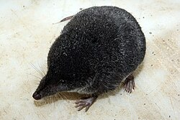
Родина мідицеві (Soricidae)
У фауні України родина Soricidae представлена трьома родами — мідиця, рясоніжка та білозубка. При цьому у кожній місцевості живе, як правило, не більше 1-2 видів кожного з цих трьох родів. Три види з-поміж відомих в складі сучасної фауни України — мідиця альпійська (Sorex alpinus), рясоніжка мала (Neomys anomalus) і білозубка білочерева (Crocidura leucodon) — внесені до «Червоної книги України» (2009).
Рясоніжка мала, або кутора мала, або мала водяна землерийка (Neomys anomalus)
На території України вид відомий в Карпатах та суміжних з Карпатами областях, поширений в лісовій та лісостеповій зонах Правобережжя, в плавнях Дніпра та Дунаю, в Кримських горах. Спорадично реєструється на Лівобережжі в лісостеповій зоні, на схід до Сумщини і Харківщини.
Найтиповіші місцезнаходження — береги малих річок і струмків, гірські потічки або прилеглі до них біотопи, які густо заросли трав'янистою рослинністю, деревами та кущами.

Slide 16
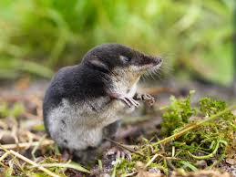
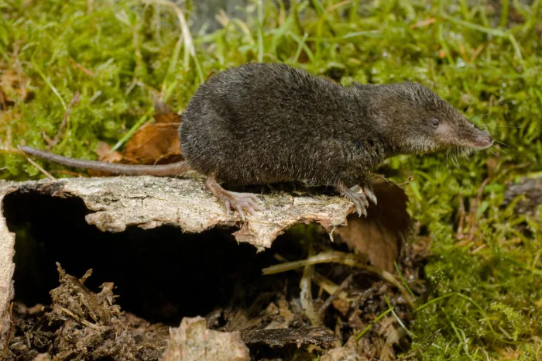
Рясоніжка мала, або кутора мала, або мала водяна землерийка (Neomys anomalus)
Морфологічні ознаки
Рясоніжка мала має характерне двоколірне забарвлення хутра — сріблясто-чорне на спині та світле на черевці. Довжина тіла — 6-9 см, хвоста — 4-6 cм. Відрізняється від кутори великої меншими загальними розмірами, меншим розвитком кіля на нижньому боці хвоста та менш розвиненими плавальними оторочками на лапах. На відміну від близьких видів, рясоніжка має менш виражені плавальні перетинки на лапах, що допомагає їй легко пересуватися у воді.
Особливості біології
Рясоніжка — коловодний звір. Вона добре плаває, пірнає, збираючи поживу, ходить по дну. За стерно куторі править хвіст з виразним кілем з довгих щетинок.
Живиться навколоводною мезофауною (черви, молюски, ракоподібні, комахи, водні личинки комах) та дрібними хребетними (мальки риб). Статевої зрілості досягає на першому році життя. У приплоді 2-5 малят.
Заходи охорони. Занесена до Червоної книги України. Природоохоронний статус — рідкісний.

Slide 17
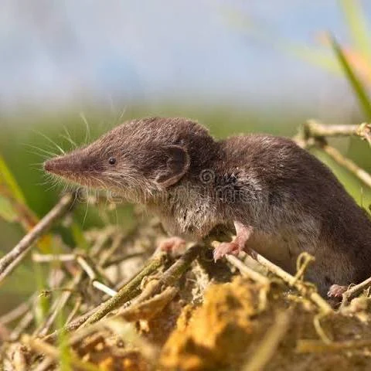
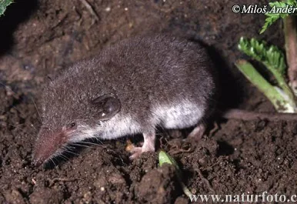
Білочерева білозубка або велика білозубка (Crocidura leucodon)
Один з видів ссавців із родини мідицевих. Поширений у Європі й Західній Азії.
Вподобання середовища існування цього виду різняться в різних частинах його географічного ареалу — населяє вологі місця, кам'янисті місця, гори, відкриті сільськогосподарські ландшафти, сади й приміські чи міські райони, сухі степові місця.
Сіро-коричневе хутро, білий живіт. Хвіст сірувато-білий, довгий. Голова витягнута, загострена морда, ніс завжди рухливий. Маленькі очі, вуха, ледь піднімаються з вовни. Має зуби білі.
Білочерева білозубка має довжину тіла від 6 до 9 см, довжина хвоста становить від 3 до 5 см. Тіло вагою 6–13 грамів.
Спосіб життя. Вона є активною протягом дня. Харчується головним чином комахами та їх личинками, слимаками, також і дрібних гризунів. Крім того, поїдає падло, і навіть фрукти. Кількість з'їденої їжі у зв'язку з втратою ваги є дуже високою.
Розмноження. Вагітність триває від 31 до 33 днів. Самка народжує у виводку від 3 до 6 дитинчат. Вони стають статевозрілими вже після 4 місяців життя, і тому можуть розмножуватися в тому ж році. За ці роки вона виводить від 2 до 4 виводків. Ці ссавці живуть дуже недовго — до 1,5 років.
Охорона. Вид у 2009 році був внесений до Червоної книги України. Зустрічається досить часто в цілинних степах Херсонської області і АР Крим, є поодинокі випадки зустрічі в Львівській, Волинській, Закарпатській і Чернівецькій областях.

Slide 18
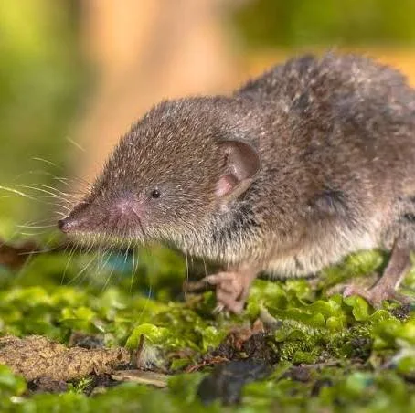
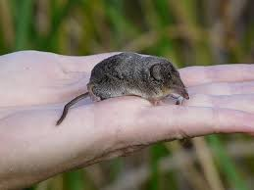
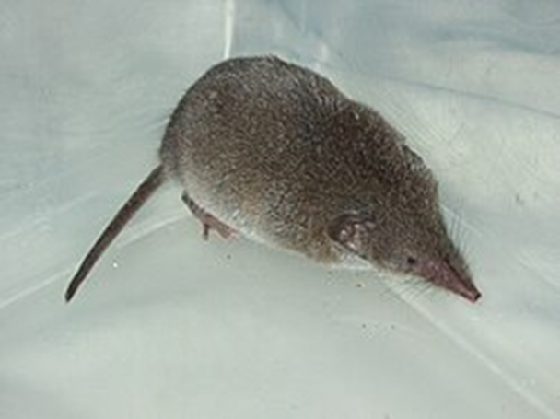
Мідиця звичайна, або бурозубка звичайна
Найпоширеніший представник родини мідицевих (Soricidae) та один з найпоширеніших ссавців Північної Європи, включаючи Велику Британію. В Україні — один з найпоширеніших видів своєї родини. Найхарактерніший для лісової та лісостепової смуг, долинами річок і мережею байраків проникає глибоко у степ.
Морфологічна характеристика
55—82 мм завдовжки і вагою 5—12 г. Має оксамитове темно-буре хутро та блідіші нижні частини тіла. Молоді тварини світліші до першого линяння, коли з'являється перше зимове хутро. Також ця мідиця має маленькі очі, гостру морду та зуби з рудими коронками. Живе у середньому близько 23 місяців.
На прикладі цього виду описано явище Денеля — феномен зимового зменшення розмірів та ваги.

